Slide 1
Тема 2. Семинар 2.1. Модели временных рядов
Дисциплина: «Компьютерное моделирование
экономических и финансовых систем»
21.09.2021. ПИ20-1м. В4/3302(кк)
доцент Департамента анализа данных и машинного обучения Смирнов Михаил Викторович
Москва - 2021

Slide 2
Цель и задачи
Цель:
Освоить технологию обработки и анализа временных рядов
Задачи:
Освоить приемы работы с источниками финансовой информации различной структуры
Построить график и линию тренда временного ряда
Рассчитать статистические показатели временного ряда
Изучить технологии сглаживания временного ряда

Slide 3
Учебные вопросы
Учебные вопросы
Понятие временного ряда, его основные характеристики и компоненты
Загрузка данных временного ряда на лист Excel
Методы исследования регулярных компонент временного ряда
Моделирование тенденции временного ряда при наличии структурных изменений
Сглаживание временного ряда

Slide 4
Введение
Введение
Основные цели исследования временного ряда:
Определение природы ряда.
Прогнозирование – предсказание будущих значений по настоящим и прошлым значениям.

Slide 5
Введение
Динамика цены доллара в рублях
в январе
в августе

Slide 6
Введение
Динамика среднемесячных значений цены доллара

Slide 7
Вопрос 1
Вопрос 1. Понятие временного ряда,
его основные характеристики и компоненты

Slide 8
Понятие, характеристики и компоненты
Временной ряд -
упорядоченная последовательность числовых значений, характеризующих изменение некоторого признака (например, цены валюты) во времени
Используемые обозначения
t : 1 2 3 ….. n (моменты времени)
Y_{t} : Y₁ Y₂ Y₃ ….. Y_{n} (уровни ряда)

Slide 9






Обобщенные характеристики уровней временного ряда
Абсолютный прирост (цепной) ‒ разность двух соседних уровней ряда
$$∆Y=Y_{t}−Y_{t−1}$$
Темп роста (цепной) ‒ отношение двух соседних уровней ряда, выраженное в процентах
$$T_{р}=\frac{Y_{t}}{Y_{t−1}}∙100$$
Темп прироста (цепной) ‒ отношение абсолютного прироста к уровню предыдущего периода или момента времени
$$T_{п}=\frac{Y_{t}−Y_{t−1}}{Y_{t−1}}∙100$$
Абсолютный прирост (базовый) разность текущего и базового уровней ряда
$$∆Y_{б}=Y_{t}−Y_{б}$$
$$T_{рб}=\frac{Y_{t}}{Y_{б}}∙100$$
Темп роста (базовый)
Темп прироста (базовый)
$$T_{пб}=\frac{Y_{t}−Y_{б}}{Y_{б}}∙100$$

Slide 10

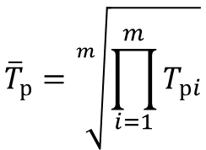

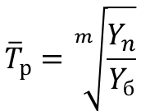

Обобщенные характеристики уровней ряда
Средний темп роста
$${\overline{T}}_{р}=\sqrt[m]{\prod_{i=1}^{m}{T_{рi}}}$$
m – число равных интервалов в периоде,
$$T_{рi}$$
– темп роста цепной i-го интервала
$$T_{рi}>0,∀i$$
$${\overline{T}}_{р}=\sqrt[m]{\frac{Y_{n}}{Y_{б}}}$$
n – число измерений уровня ряда, m=n-1
$$\log{{\overline{T}}_{р}}=\frac{\log{Y_{n}−\log{Y_{б}}}}{m}$$

Slide 11
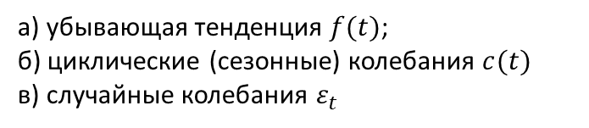
Понятие, характеристики и компоненты
а)
б)
а) убывающая тенденция $f(t)$;
б) циклические (сезонные) колебания $c(t)$
в) случайные колебания $ε_{t}$
в)

Slide 12


Понятие, характеристики и компоненты
Аддитивная модель временного ряда
$$Y\left(t\right)=R\left(t\right)+ε_{t}$$
$$R\left(t\right)=f\left(t\right)+c(t)$$

Slide 13
Вопрос 2
Вопрос 2. Загрузка данных временного ряда на лист Excel

Slide 14
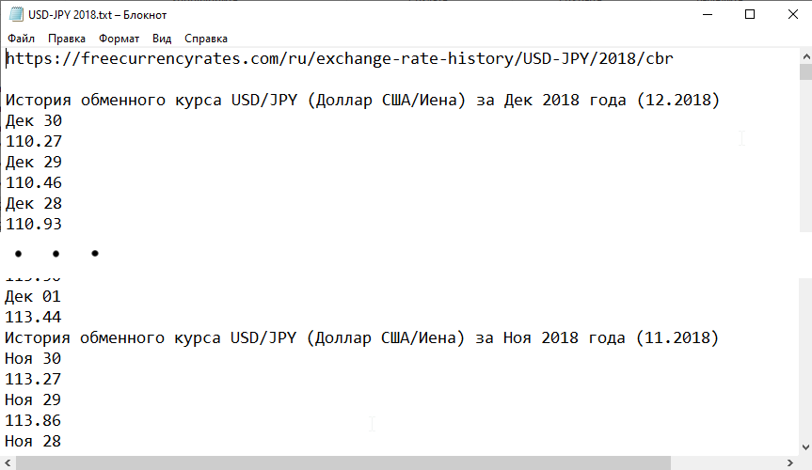
Источник с нестандартной структурой данных
Источник: https://freecurrencyrates.com/ru/exchange-rate-history/USD-JPY/2018/cbr

Slide 15
Шаги алгоритма
Подключиться к источнику.
Удалить не содержащие данных верхние строки.
Удалить не содержащие данных нижние строки.
Применить фильтр для исключения заголовков («История …»).
Добавить столбец индекса.
Добавить столбец деления на 2 с остатком.
Осуществить сведение на основе столбца деления с остатком.
В колонке [0] сведенного столбца выполнить команду «Заполнение вниз».
Для колонки [1] применить фильтр, исключив значения «null».
Удалить столбец индекса.
Переименовать столбцы: [0] в [Дата] и [1] в [Курс].
В столбце [Дата] добавить префикс «2019 ».
Изменить тип [Дата] с текстового на «дата».
Изменить тип [Курс] с текстового на «десятичное число с языком», т. е. используя локаль.
Обратить строки, чтобы январь оказался сверху, а декабрь внизу.

Slide 16
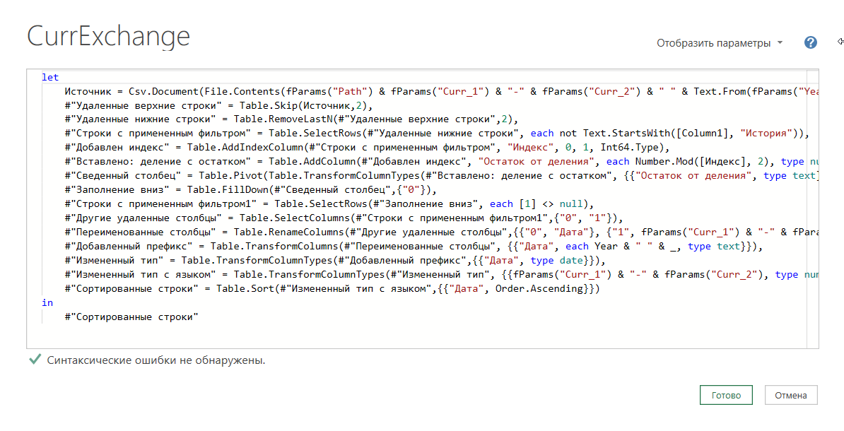
Код алгоритма на языке M

Slide 17
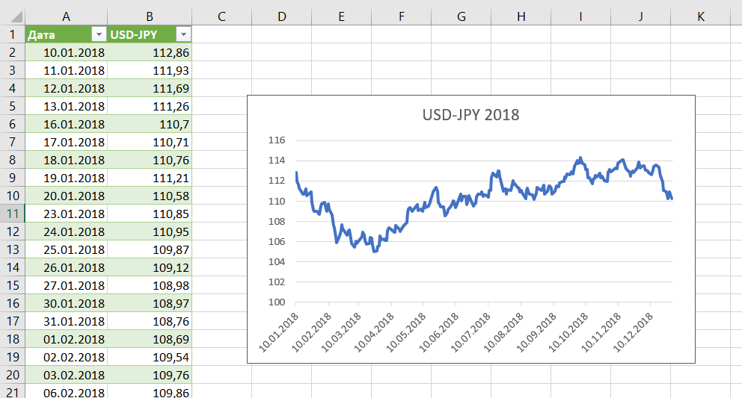
Результат на листе
https://freecurrencyrates.com/ru/exchange-rate-history/USD-JPY/2018/cbr
Результат обработки временного ряда в Power Query помещаем на лист. Дальнейшие действия по обработки и моделированию данных производим на листе.

Slide 18
Вопрос 3
Вопрос 3. Методы исследования регулярных компонент временного ряда
3.1. Линия тренда и ее параметры
3.2. Способы расчета сезонной динамики

Slide 19
3.1. Линия тренда и ее параметры
3.1. Линия тренда и ее параметры

Slide 20
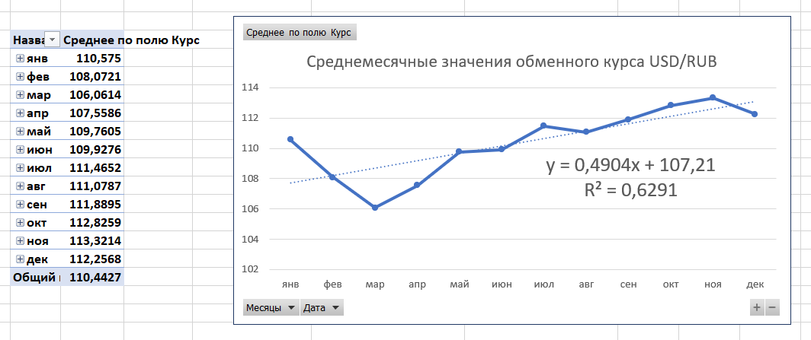
3.1. Линия тренда и ее параметры
Источник данных: https://freecurrencyrates.com/ru/exchange-rate-history/USD-JPY/2018/cbr

Slide 21
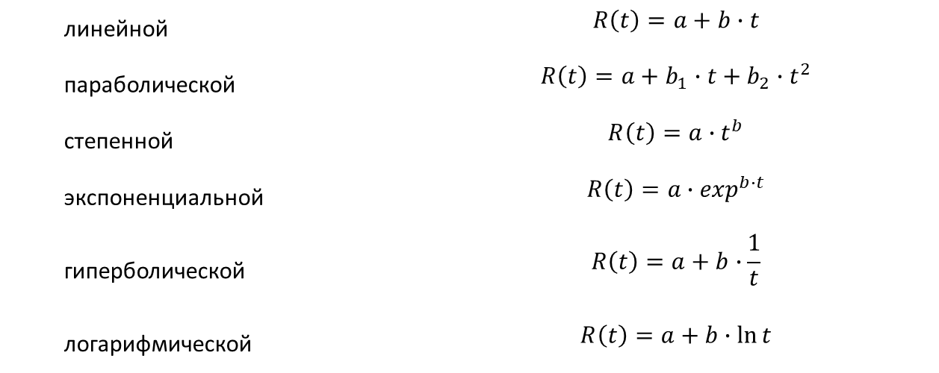
3.1. Линия тренда и ее параметры
Для построения линии тренда осуществляем поиск соответствующей аналитической формы, например:
линейной | $$R\left(t\right)=a+b∙t$$
параболической | $$R\left(t\right)=a+b_{1}∙t+b_{2}∙t^{2}$$
степенной | $$R\left(t\right)=a∙t^{b}$$
экспоненциальной | $$R\left(t\right)=a∙\exp^{b∙t}$$
гиперболической | $$R\left(t\right)=a+b∙\frac{1}{t}$$
логарифмической | $$R\left(t\right)=a+b∙\ln{t}$$

Slide 22
Выбор линии тренда
Исходный ряд и параметры выбранной линейной функции
Исходный ряд и параметры выбранной параболической функции

Slide 23
3.2. Способы расчета сезонной динамики
3.2. Способы расчета сезонной динамики

Slide 24
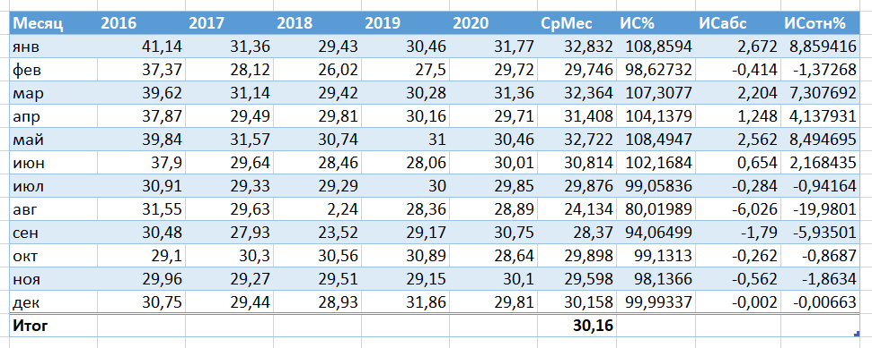


3.2. Способы расчета сезонной динамики
$${ИС\%}_{м}=\frac{{\overline{Y}}_{м}}{\overline{Y}},м −месяц, \overline{Y} −общий средний месячный уровень$$
$${ИС}_{абс}={\overline{Y}}_{m}−\overline{Y}$$
$${ИС\%}_{отн}=\frac{{ИС}_{абс}}{\overline{Y}}$$

Slide 25
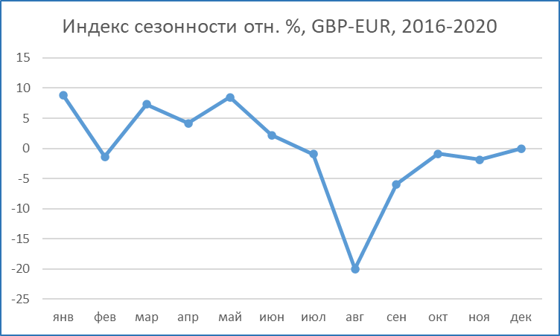
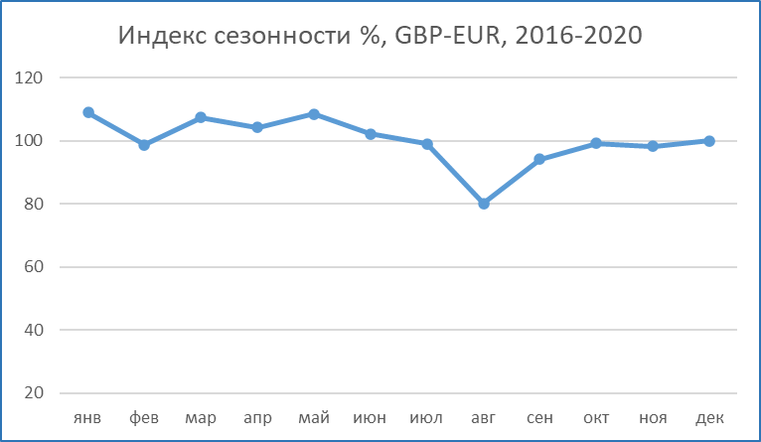
3.2. Способы расчета сезонной динамики

Slide 26
Вопрос 4.
4. Моделирование тенденции временного ряда при наличии структурных изменений

Slide 27
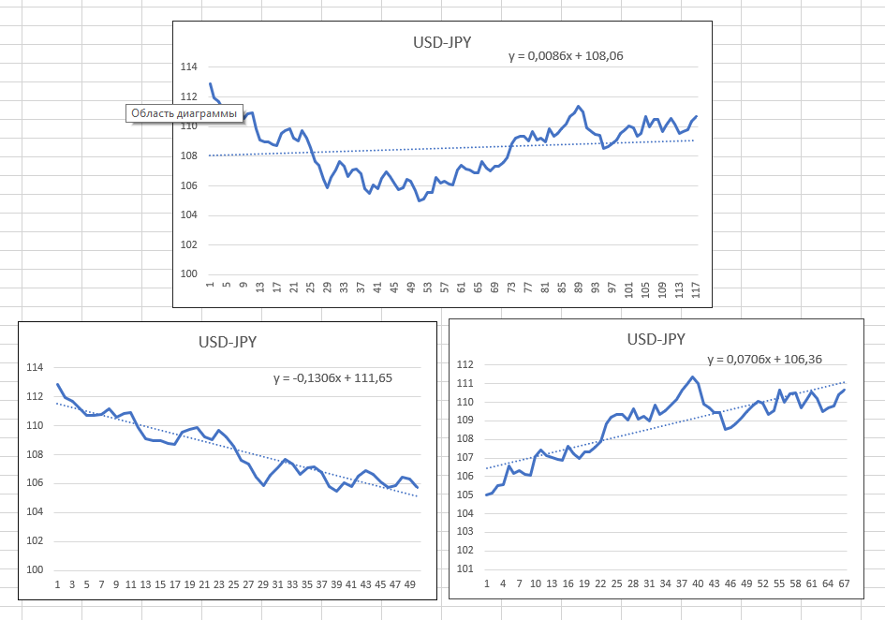
Тест Грегори Чоу
Кусочно-линейная модель

Slide 28
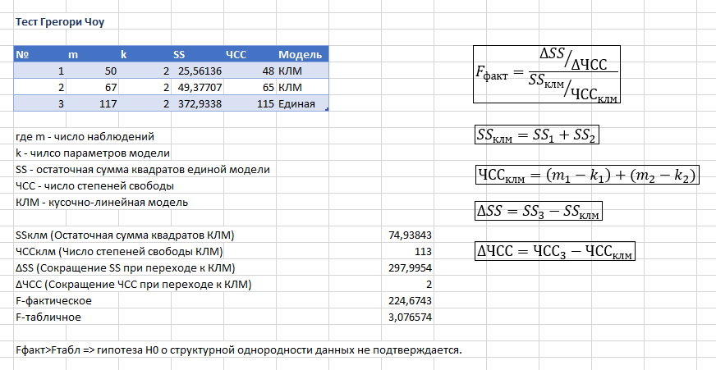
Тест Грегори Чоу

Slide 29
Вопрос 5.
5. Сглаживание временного ряда

Slide 30
Адаптивные методы
Метод экспоненциального сглаживания (для нахождения циклической составляющей)
S_{t} = α · Y_{t-1} + (1 - α) · S_{t -1}
где S_{t} - расчетное сглаженное значение в момент времени t;
S_{t-1} - расчетное сглаженное значение в момент времени t -1;
α - параметр сглаживания: 0 < α < 1; S₀ = Y₁
Если α = 0, то S_{t} = S_{t-1} - значимыми являются сглаженные значения (текущие наблюдения не принимаются во внимание).
Если α = 1, то S_{t} =Y_{t-1} - игнорируются предшествующие наблюдения.
.
S_{t} = S_{t-1} +α (Y_{t} - S_{t-1} )

Slide 31
Выбор линии тренда
Исходный ряд и параметры выбранной линейной функции
Исходный ряд и параметры выбранной параболической функции

Slide 32
Изучение остатков модели
Гистограмма остатков Гистограмма остатков
линейной функции параболической функции

Slide 33
Экспоненциальное сглаживание
Исходный временной ряд - сплошная линия;
сглаженный временной ряд (α = 0,2)-пунктирная линия

Slide 34
Гистограмма остатков
Гистограмма остатков α = 0,2

Slide 35
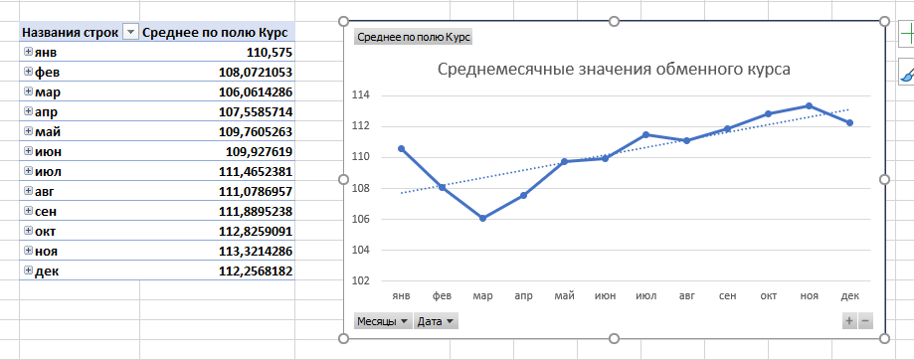
Данные на листе
Отчет сводной таблицы

Slide 36
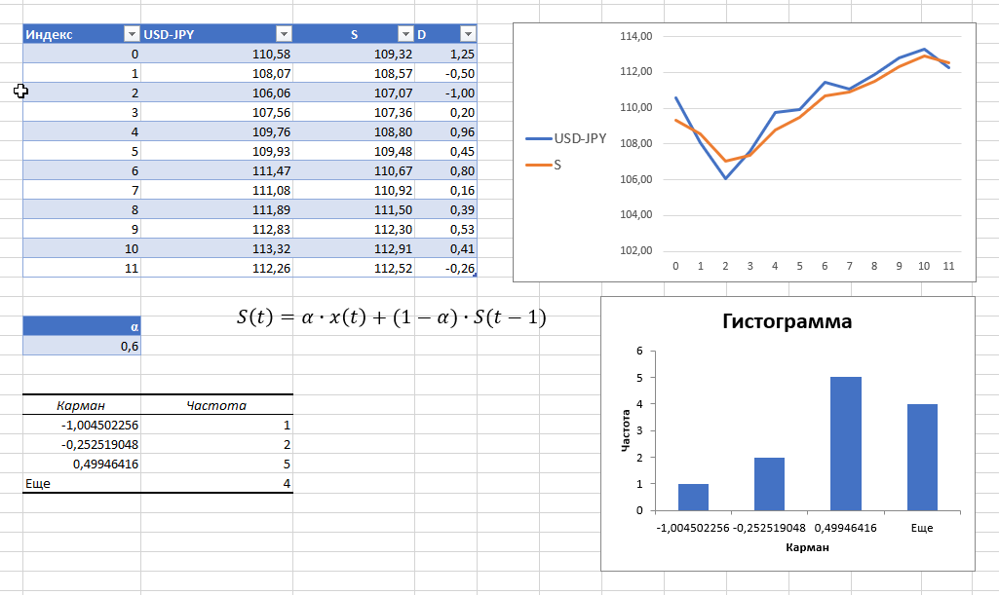
Данные на листе
Экспоненциальное сглаживание и гистограмма остатков

Slide 37
Литература
Соловьев В. И. Анализ данных в экономике. Теория вероятностей, прикладная статистика, обработка и визуализация данных в Microsoft Excel: учебник / В. И. Соловьев. — Москва: КНОРУС, 2018.
Керимов, А.К. Математика финансовых инструментов = Mathematics of Financial Instruments. Education supply: Учебное пособие / А.К. Керимов; Финуниверситет, Каф. прикладной математики. — М.: Финуниверситет, 2015 — 180 с.; 11,25 п.л.
3. Гобарева Я.Л., Городецкая О.Ю., Золотарюк А.В. Бизнес-аналитика средствами Excel: учебное пособие. -3-е изд. –М.: ИНФРА-М, 2018.

